Slide 1
Классный час на тему:
«Где казак - там и слава»

Slide 2
Цели и задачи
Цель: формирование установок на готовность обучающихся к защите Отечества.
Задачи:
на основании исторического материала подвести учащихся к выводу об особенностях качествах как воинов;
приобщать детей к истории казачества;
прививать чувство патриотизма, уважения к традициям и истории казачества, чувство любви к Родине;
воспитывать гордость за историческое прошлое и настоящее своей Родины;
развивать историческую память на примерах военной истории казачества.

Slide 3
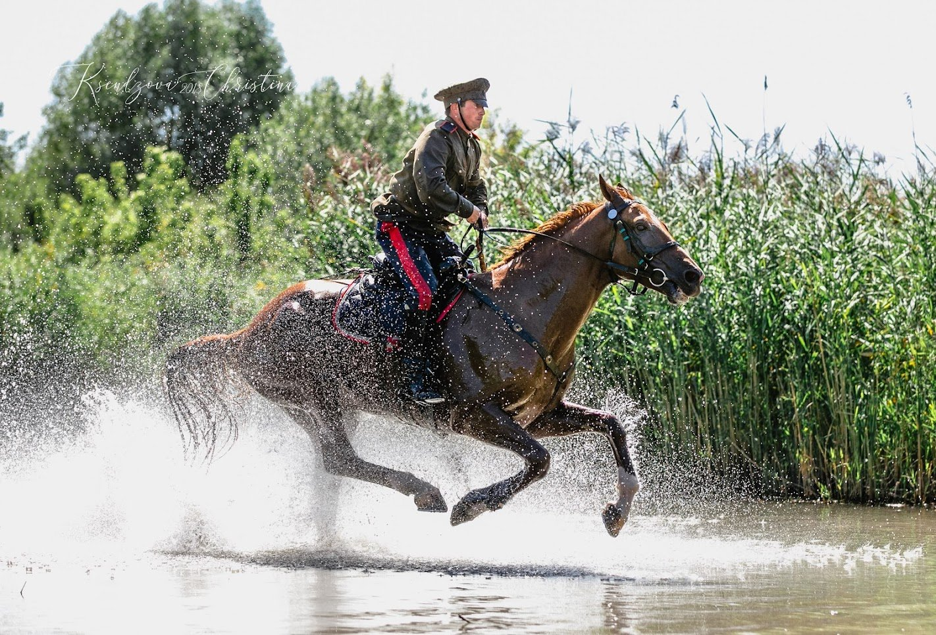
Организационный момент
Сегодня классный час ребята
Мы с вами вместе проведем.
О воинах, о казаках отважных
Беседу нашу поведем.
Как в те далекие года
Они сражались на века .
Отчизну нашу защищали
От очень грозного врага.
В бою они не унывали
И шли всегда все до конца!
А на привалах – отдыхали
И вспоминали – мать, отца.
День славы боевой казачьей
Мы вспоминаем в октябре.
И это очень много значит
Для нас, потомков,
на Кубанской земле.

Slide 4
Кто же это такие казаки?
Казак - слово казак –
тюркского происхождения и
означает «вольный кочевник, свободный человек.

Slide 5
Как вы думаете, а что такое «слава»?
Сейчас слово «слава»
обозначает почётную
известность за заслуги,
талант и т.д. Раньше казаки
славились своими
военными заслугами.

Slide 6
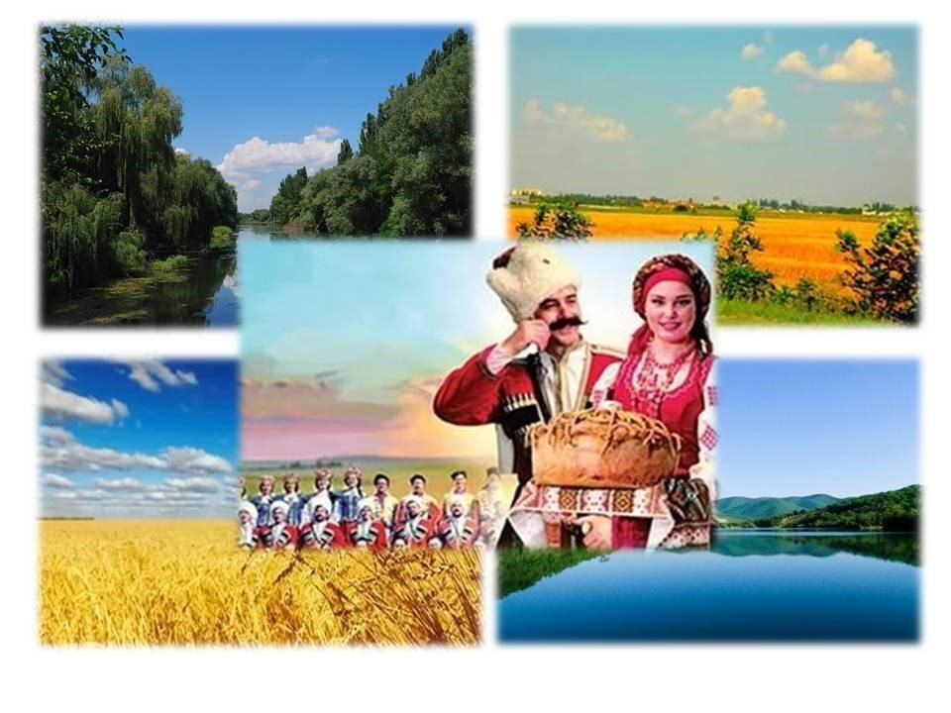
Родина
Родина... Никому не дано выбирать ее. Богатая или бедная, нежная или суровая, она у человека как мать, одна, общие у них испытания, единая судьба.
Потребность знать историю той земли, на которой живешь, возникает у каждого, правда в разное время и с разной силой, но все, же возникает.
Хорошо известно, что бывает с народом, забывшим и утратившим свою историю и культуру, - он исчезает. Люди, конечно, остаются, но они оторваны от своих родных корней, их больше ничто не связывает воедино, и они постепенно растворяются среди других народов. И чтобы такого не произошло с нами, мы должны знать историю нашей страны. Сегодня мы поговорим о казачестве и о той роли, которую они сыграли в истории России. Ведь Россия немыслима без казаков – храбрых воинов, всегда защищавших южные рубежи нашей великой Родины. Суворову принадлежат прекрасные слова: «Казаки – глаза и уши армии», они понимали: чем крепче корни, тем больше порядка и дисциплины.

Slide 7

День памяти войсковой казачьей славы
18 октября, начиная с 2000 года в России отмечается день памяти войсковой казачьей славы. Сама традиция уходит далеко в века и, говорят, возникла после знаменитого «Азовского сражения» в октябре 1641 года, когда отступили турецкие войска от Азова, так и не сумев побороть донских казаков. Особо чтили этот день казаки, вспоминавшие предков, павших в битвах за Отечество. В церкви проходили специальные богослужения, молились за души погибших во время сражений с врагами России.

Slide 8
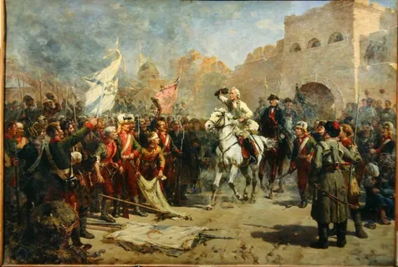
Войны казаков
Казаки участвовали во всех войнах, которые вела Россия. В войсках Петра I они громили шведов в Прибалтике и на Украине. Сражались с кавалерией прусского короля Фридриха II в Семилетнюю войну. Под командованием П. А. Румянцева и А. В. Суворова били турок.

Slide 9
Самой яркой страницей военной истории казачества стала
Отечественная война
1812 года. Первых солдат “Великой армии” Наполеона, вступивших на Российскую землю 12 июня, встретили выстрелы разъезда лейб - гвардии Казачьего полка.

Slide 10
После Октября 1917 года казачество пережило чудовищную трагедию Гражданской войны и политики расказачивания. В результате этой политики погибли сотни тысяч казаков, в том числе женщины и дети. Десятки тысяч казаков оказались в эмиграции. В 1920-х – начале 1930-х годов тысячи казачьих семей были высланы на Север.
Однако с 1936 года ситуация изменилась. Советское правительство сняло с казаков ограничения, запрещающие им служить в Красной армии.
Начало Великой Отечественной войны большинство казачьих дивизий встретило на западных границах Советского Союза. В казачьих станицах началось формирование добровольных сотен.

Slide 11
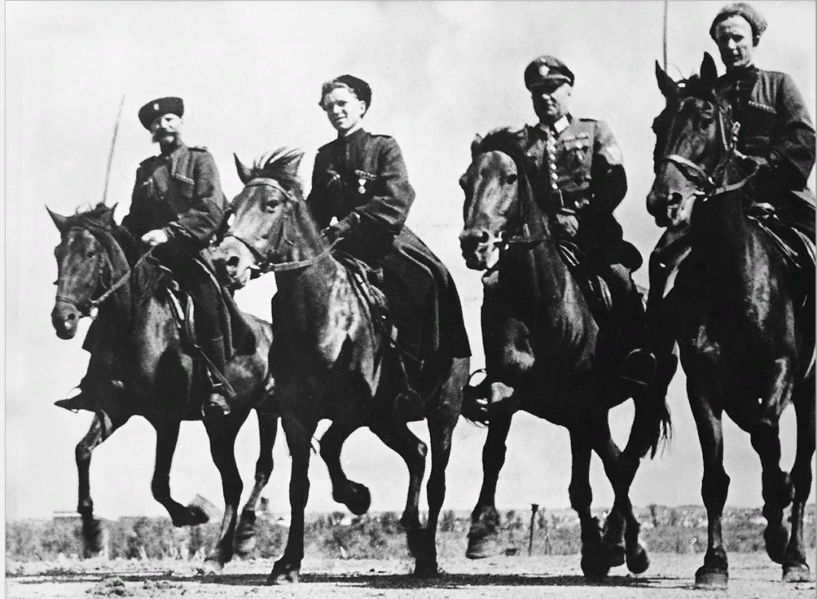
Начало Великой Отечественной войны большинство казачьих дивизий встретило на западных границах Советского Союза. В казачьих станицах началось формирование добровольных сотен.
За подвиги в войне казачьи корпуса и дивизии получали звание гвардейских.
Вместе с другими победоносными полками Красной армии казачьи части прошли по Красной площади во время парада Победы 24 июня 1945 года.

Slide 12
Символы и атрибуты казачьей принадлежности
Шашка- символ всей полноты прав у казака. Вручалась казаку в 17 лет стариками.В церкви шашка обнажалась наполовину, что означало готовность казака встать на охрану веры. Сабля передавалась в семье по наследству, но если в роду не оставалось наследников, шашка ломалась и укладывалась в гроб к умершему казаку
Нагайка - такой же символ власти, как и шашка. Ее имел право носить только женатый казак, она дарилась на свадьбе отцом невесты, а затем как знак власти мужа в семье висела в хате у двери в спальню

